Slide 1
Od medija do sporočila: razlike med T- in E- bralnimi tehnologijami

Slide 2
Kaj je knjiga?
Knjiga je tehnologija, s pomočjo katere organiziramo, oblikujemo, hranimo in posredujemo daljša besedilna ali besedilno-slikovna sporočila.
Notes:
Bottom line: knjiga je rezultat zareze, ki jo v načine hranjenja znanja zareže rojstvo pisave; primerjava z dosedanjimi definicijami

Slide 3
Revolucije knjige na zahodu:
Prevlada kodeksa in zaton zvitka (začetki krščanstva)
Pojav tiska (sredina 15.stoletja) in vezanost na tržno-podjetniški način distribucije
Nastanek komunikacijskega kroga knjige (16-17.stoletje)
Knjiga postane množični medij (sredina 20.stoletja)
Pojav e-knjig (prelom tisočletja)

Slide 4
Tehnološke značilnosti t-knjige:
Vsebina in nosilec sta neločljivo povezana.
Kodeks ima bistveno večjo nosilnost kot zvitek in omogoča bistveno bolj učinkovita iskalna orodja.
Njegov obseg in način distribucije sta zamejena z povezanostjo med vsebino in nosilcem ter ekonomskimi in tehničnimi lastnostmi tiska.

Slide 5
Sociokulturne značilnosti t-knjige:
Horizontalni poslovni model omogoči profesionalizacijo avtorjev in nastanek poklicev, vezanih na knjigo.
Ob prelomu tisočletja ima knjižna industrija večji obrat kapitala kot glasbena in filmska.
Linearno, individualno, ekstenzivno in zasebno branje vzpostavlja drugačen način mišljenja kot nadzorovano in intenzivno branje v oralni ali rokopisni civilizaciji, fiksiranost besedil pa postane eden od temeljev znanstvene komunikacije.

Slide 6
T-knjiga in njeni simbolični pomeni:
Poleg materialne, informacijske in uporabne vrednosti imajo knjige kot nosilci kulture ter posvetne in verske vednosti tudi simboličen pomen, ki ga je mogoče razumeti zgolj v geografskem in zgodovinskem kontekstu, v katerem ljudje berejo, kupujejo in posedujejo knjige.
Simbolični pomen knjig prežema tako identiteto kot družbeni status njihovih lastnikov in je tesno povezan z vidnostjo in materialnostjo knjig.
Notes:
Van der Weel, 2011

Slide 7
T knjiga in njen simbolični pomeni: verske knjige

Slide 8
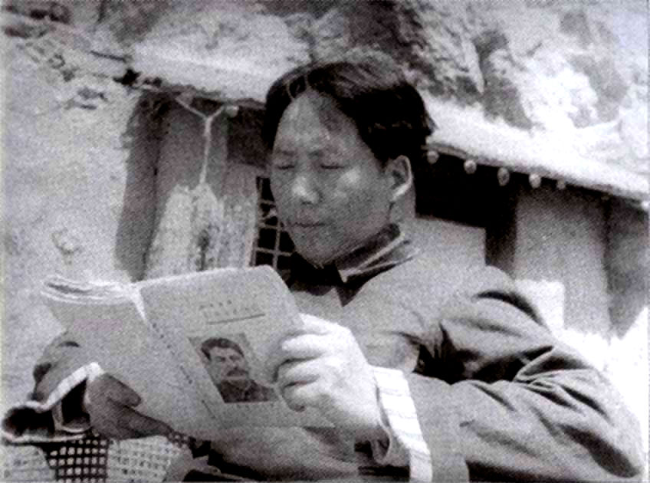
T-knjiga in njeni simbolični pomeni: družbeni prevrati

Slide 9
Simbolični pomeni t-knjig: nacionalna identiteta

Slide 10
T-knjiga in njeni simbolični pomeni: domača knjižnica
Notes:
Here, mention the personal impact of books on somebody personally, like siddharta or young werther

Slide 11
T-knjiga in njeni simbolični pomeni: osebna zgodovina

Slide 12
Tehnološke značilnosti e-knjige:
E-vsebino je možno ločiti od nosilca.
E-bralne naprave imajo bistveno večjo nosilnost kot kodeks in bistveno bolj učinkovita iskalna orodja.
Obseg in način distribucije e-knjig sta zamejena z (ne)povezanostjo vsebine in nosilca ter ekonomskimi in tehničnimi lastnostmi interneta.

Slide 13
Sociokulturne značilnosti e-knjige:
Z širjenjem e-knjige se začno radikalno spreminjati ustanove in poklici, vezani na knjigo. Avtorstvo začenja dobivati nov pomen.
Linearno, individualno in zasebno poglobljeno branje začne nadomeščati večopravilnost.
Branje na bralnih napravah preneha biti zasebno in postane nadzorovano.

Slide 14
E-knjiga in njen simbolični pomen:
Na digitalno datoteko ni možno vezati simboličnih pomenov na enak način kot na tiskano knjigo, bralne naprave pa so pomensko nevtralne.
Ključna dilema: “Crucial for e-book acceptance will be an affective alternative for the way p-books can express their simbolic value, and the way this may let to their owner and or/readers accruing their simbolic capital”. (A van der Weel).

Slide 15
Kitajski dolgi pohod

Slide 16
Razlike v filtriranju besedil
V t-založništvu je bilo v izdelavo nosilcev z “naloženo” knjižno vsebino in v njihovo distribucijo potrebno investirati veliko znanja in kapitala. Zato so založniki izdajali le knjige, za katere so verjeli, da jih bodo lahko prodali v zadostnih količinah.
V e-založništvu sta distribucija in produkcija poceni in enostavna, zato bo izšlo ogromno knjig, brali in kupovali pa bomo predvsem knjige, ki bodo imele učinkovito trženjsko podporo.
Notes:
Opozori na distribucijske sisteme, ipd.

Slide 17
Ključna dilema:
Ali je nekaj, česar ni možno fizično otipati, je brez barve, okusa in vonja ter ne potrebuje embalaže, sploh mogoče tržiti?
Notes:
Primerjava z vodo – tu je vsaj embalaža! Iz tega slajda logično izhajata naslednja dva slajda – razlika med poslovnimam modeloma in naloge marketinga

Slide 18
Vloga marketinga:
Osmisliti dualno ekonomijo.
Ustvariti embalažo tudi tam, kjer ni potrebna.
Znati opozarjati na knjige v svetu preobilice besedil in družabnih omrežij.
Redefinicija metapodatkov.
Vloga marketinga bo tudi v definiranju simbolnega kapitala, vezanega na e-knjigo in na njegov prenos na druge objekte, ki bodo simbolizirali knjižne vsebine

Slide 19
Možne smeri razvoja:
Bistveno večja vloga trženja v založniških procesih;
Sprememba vseh ustanov, ki se ukvarjajo s produkcijo, hranjem in trženjem informacij;
Redefinicija na knjigo vezanih poklicev;
Drugačna vloga znanja in branja v družbi.
Notes:
Bistveno večja vloga trženja pomeni manj distribucije in več marketinga in urejanja

